Slide 1
La maison du crime ou comment avancer dans une enquête.
Michel STELLY
9/04/2016

Slide 2
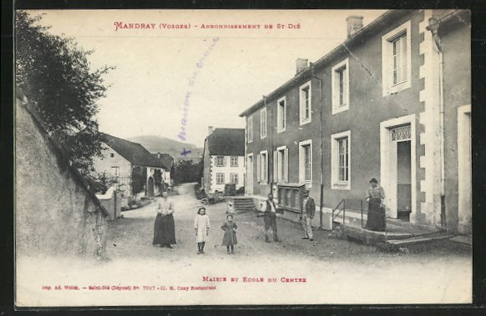

Slide 4
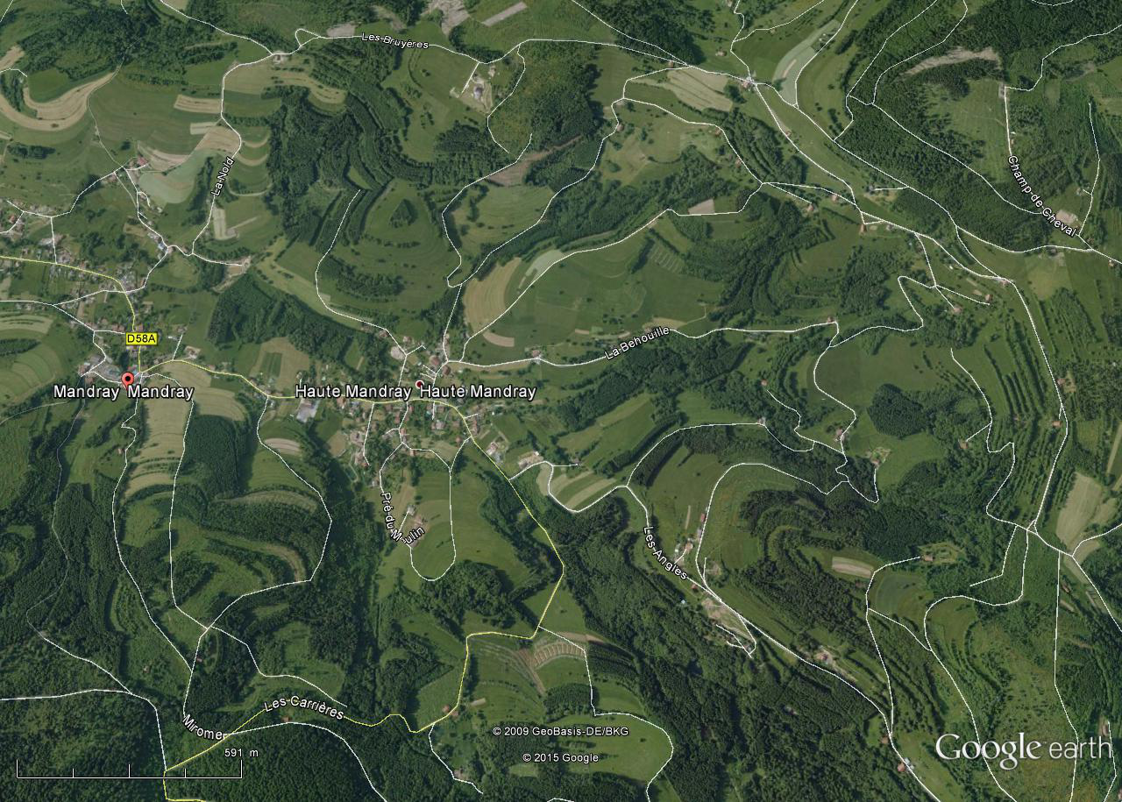

Slide 5
Hier et aujourd’hui.

Slide 6
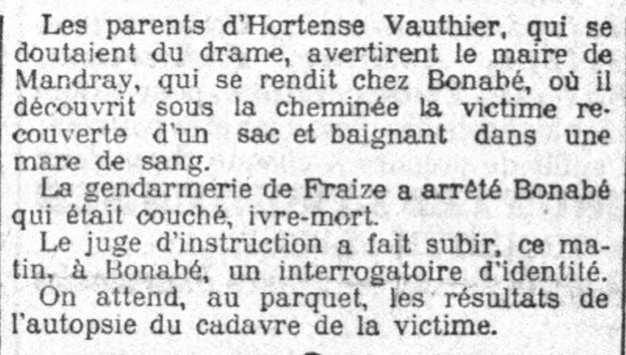
Le Petit Parisien du 9/01/1909. (Gallica BNF)
Saint Dié 8 janvier
Emile BONABÉ de Mandray ne vivait pas en très bonne intelligence avec sa femme, Hortense VAUTHIER. Hier il l’a tuée à coups de gourdin dans un accès d’ivresse.
Les parents d’Hortense VAUTHIER qui se doutaient du drame avertirent le maire de Mandray qui se rendit chez BONABÉ, où il découvrit sous la cheminée, la victime recouverte d’un sac et baignant dans une mare de sang.
La gendarmerie de Fraize a arrêté BONABÉ qui était couché, ivre-mort.
Le juge d’instruction a fait subir ce matin à BONABÉ un interrogatoire d’identité.
On attend au parquet les résultats de l’autopsie de la victime ».

Slide 7
Le Petit Parisien du 8/01/1909
Un mari assomme sa femme
Besançon 7 janvier.
Emile BONABÉ de Mandray ne vivait pas en très bonne intelligence avec sa femme, Hortense VAUTHIER. Hier il l’a tuée à coups de gourdin dans un accès d’ivresse.
Les parents d’Hortense VAUTHIER qui se doutaient du drame avertirent le maire de Mandray qui se rendit chez BONABÉ, où il découvrit sous la cheminée, la victime recouverte d’un sac et baignant dans une mare de sang.
La gendarmerie de Fraize a arrêté BONABÉ qui était couché, ivre-mort.

Slide 8
Qui est ce Bonabé?

Slide 9
Né le 29/03/1877 aux Basses Lingouttes (Mandray).
Accident de révolver 10/1897 (L’Est Républicain 30/10/1897).
Service militaire à voir.
Vit chez ses parents à la Béhouille, cultivateur (recensement 1901).
Mariage avec Marie Irma Mathis le 26/07/1901.
Naissance d’un fils Albert Marie le 6/06/1902 (+1974).
Divorce le 31/07/1903. (Jaloux et brutal, Bonabé se livra fréquemment à des violences graves sur sa femme. Au bout de dix-huit mois de vie commune, elle dût introduire une demande en divorce qui fut accueillie par le tribunal).
Vit seul aux Basses Lingouttes, menuisier (recensement 1906).
Mariage avec Marie Hortense Vauthier le 26/02/1908.

Slide 10
Bonabé victime d’un « accident ».
(L’Est Républicain 30/10/1897).
Mandray.
Un jeune cultivateur de Basselingoutte, M Emile Bonabé, âgé de 20 ans, voulut prendre un revolver avec lequel un camarade venait de tirer. Comme il saisissait l’arme par le canon, un coup partit et Bonabé eut la main droite percée par un projectile. Heureusement la blessure n’est pas grave et l’incapacité de travail sera de très courte durée.

Slide 11
Mariage Bonabé Mathis.
Par acte inscrit à la mairie de Fraize le 26 juillet 1901, Jean Baptiste Emile Bonabé, dont la naissance est constatée dans l’acte ci-contre, a contracté mariage avec Marie Irma Mathis,

Slide 12
Divorce au bout de 2 ans…
Le mariage ci-contre est dissous par l’effet du divorce prononcé par jugement rendu par défaut le 30 juillet 1903 par le tribunal civil de Saint Dié dont le dispositif a été transcrit sur les registres de l’état civil de Fraize…

Slide 13
Mariage Bonabé Vauthier.
Par acte inscrit à la Mairie de Mandray, le 26 février 1908, Bonabé Emile Jean-Baptiste dont la naissance est constatée dans l’acte ci-contre a contracté mariage avec Vauthier Marie Hortense.

Slide 14
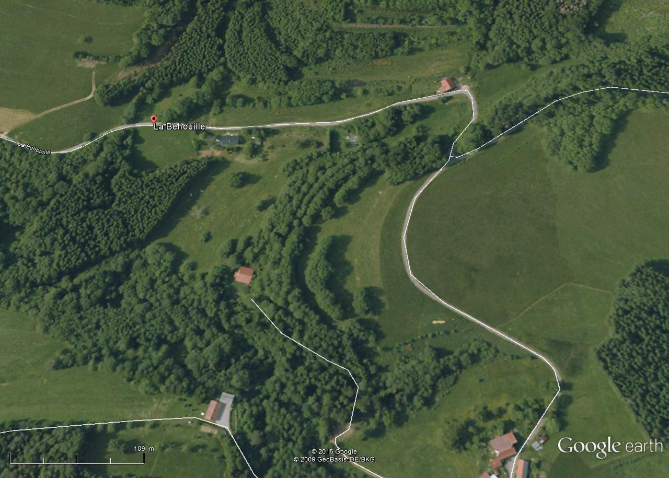

Slide 15
Les journaux relatent ce crime. (Geneanet; Gallica; kiosque-lorrain.fr).

Slide 16
Relations sobres:
Le Petit Parisien (8/01/1909 et 9/01/1909).
Le Gaulois (8/01/1909).
La Croix (9/01/1909).
L’Estafette journal vosgien (10/01/1909 et 14/01/1909).
Récits « sur le vif »:
Est Républicain (8/01/1909) (kiosque-lorrain.fr).
Le Journal (8/01/1909).
Le Journal des débats politiques et littéraires (9/01/1909) : même texte que Le Journal.
Le Temps (10/01/1909).
Notes:
D’après Gallica ou kiosque-lorrain.fr pour l’Est Républicain.

Slide 17
Le Gaulois (Paris) 8/01/1909.
Un alcoolique, Emile Bonabé, a assassiné hier, sa femme, dans des circonstances horribles, lui tranchant la tête et les membres, sur un billot, à coups de hache.

Slide 18
Le couple.
Bonabé ne vivait pas en très bonne intelligence avec sa femme… (Le Petit Parisien).
Sa femme avait été contrainte de le quitter ces derniers mois car elle était l’objet, de sa part, de violences continuelles. (La Croix 9/01/1909).
[Le couple s’adonnait à la boisson] et lorsqu’ils avaient bu, ils se livraient à des scènes terribles. Cependant la femme lasse d’être battue, quitta le domicile conjugal et se réfugia chez sa mère… (Le Temps 10/01/1909).
Tous deux passaient pour des alcooliques invétérés. (L’Est Républicain).

Slide 19
La découverte.
A 9 h, la mère de Marie, n’entendant plus aucun bruit, crut la paix faite et pénétra dans la cuisine. Un ronflement sonore troublait seul le silence. Elle alluma une bougie et recula épouvantée… (Le Temps 10/01/1909).
Quand dans la soirée, les voisins étonnés de la tranquillité de cette maison le matin si bruyante pénétrèrent dans la cuisine… ( Le Journal 8/01/1909).
Les parents d’Hortense VAUTHIER qui se doutaient du drame avertirent le maire de Mandray qui se rendit chez BONABÉ, où il découvrit… (Le Petit Parisien).

Slide 20
Marie Vauthier
… la tête en bouillie était méconnaissable. (Le Temps 10/01/11909).
La victime était littéralement couverte d’ecchymoses. Son bourreau lui a enfoncé dans le crâne un « coin » qui a déterminé la mort. (Est Républicain).
Le corps de la pauvre femme à demi nu était entièrement couvert de meurtrissures. (La Croix 9/01/1909).
Il la flagella et la piétina ainsi qu’en témoignent les traces de clous de souliers marqués sur son corps ; puis il s’empara d’un coin en fer, dont se servent les bûcherons pour ouvrir les arbres, et, à coups de marteaux, l’enfonça dans le crâne de la malheureuse. (Le Journal 8/01/1909).

Slide 21
Le chat est mort!
Grisé sans doute par le sang, Bonabé dressa ensuite un billot au milieu de la chambre, saisit le chat et, d’un coup de couperet lui coupa la tête, mais il s’y prit si mal pour cette seconde exécution, qu’il se trancha en même temps la main droite. (Le Journal 8/01/1909).
Après avoir tué sa femme, il a décapité le chat de la maison, mais en même temps il s’est tranché deux doigts de la main et à peu près coupé le bras, en décapitant le chat, car son ivresse était telle que les coups portaient parfois à côté du but. (Est Républicain 8/01/1909 ).
Emile Bonabé gisait ivre mort, la main tranchée comme d'un coup de couperet ; près de lui un billot ensanglanté au pied duquel était allongé un chat, la tête séparée du tronc, (La Croix – 9/01/1909).
Ivre de sang, le misérable a voulu décapiter avec une hache le chat qui rôdait auprès de sa maitresse, et il s’est tranché en même temps deux doigts de la main. (Le Temps et L’Estafette 10/01/1909).

Slide 22
L’arrestation.
La gendarmerie est venue l’appréhender ce matin, mais comme il refusait de marcher et que les communications sont difficiles dans la montagne en raison de l’épaisse couche de neige, on dut le transporter à Saint-Dié, couché sur un traineau.(Le Journal 8/01/1909 ).
Comme il refusait de marcher prétextant des douleurs dans les jambes, les gendarmes ont dû le coucher sur un traîneau pour le conduire à Saint-Dié. (Le Temps 10/01/1909).

Slide 23
Procès et Jugement.
Cour d’assises d’Epinal le 14 juin 1909.
Dossiers de procédures (1854-1919) non versés aux Archives départementales, vraisemblablement détruits.
Décisions (arrêts) de la Cour d’assises aux AD sous la cote 2U/ 133. (Pas encore regardée).
Bonabé pas dans la liste des condamnés à mort.

Slide 24
Le déroulement des faits (résumé 1).
Dimanche 3 janvier: alcool et coups chez les Vauthier.
Lundi 4 janvier: Bonabé boit et ramène sa femme chez lui.
Mardi 5 janvier: la dame Bonabé qui, elle aussi avait bu avec excès la veille, se trouva hors d’état de se lever pour vaquer aux soins du ménage et Bonabé lui reprocha vivement ses excès habituels. Dans son exaltation, Bonabé crut que sa femme s’était livrée contre lui à une tentative d’empoisonnement.

Slide 25
Le déroulement des faits (résumé 2).
Mercredi 6 janvier:
Les scènes de violence recommencèrent pendant la nuit du 5 au 6 et Bonabé alla chercher dans la grange un coin de bûcheron et au moyen de cette arme il porta à sa femme plusieurs coups à la tête. La victime s’affaissa sans connaissances. Il la traina hors de la maison et l’abandonna mourante sur la neige.
Dans la matinée, il passa auprès d’elle sans chercher à la secourir et se rendit à Fraize où il tenta d’obtenir de M. le docteur Durand un certificat constatant qu’il avait été l’objet d’une tentative d’empoisonnement.
Il apporta à un pharmacien une fiole contenant un reste de tisane dont il sollicita l’analyse et qui ne présentait d’ailleurs aucun caractère suspect.
Il fit ensuite une démarche à la gendarmerie, où il accusa sa femme d’avoir voulu l’empoisonner, mais il garda un silence absolu sur les violences qu’il avait exercées contre elle.

Slide 26
Le déroulement des faits (résumé 3).
Mercredi 6 janvier (suite):
De retour à Mandray, il retrouva sa victime qui achevait d’agoniser à l’endroit où il l’avait abandonnée la veille, et la traîna dans la cuisine, où elle succomba vers trois heures de l’après-midi.
Bonabé absorba ensuite le contenu d’un litre d’eau-de-vie, par lui rapporté de Fraize, et dans l’état de complète inconscience provoqué par ses derniers excès, il se fit lui-même à la main gauche, au moyen d’un instrument tranchant, dans des circonstances qui n’ont pas pu être précisées, une blessure qui entraina la perte de l’index.

Slide 27
Les expertises (1).
M. le docteur Louis Stoeber, de Saint-Dié, a examiné Bonabé dès le lendemain de son arrivée à la prison de Saint-Dié. Il ne portait aucune trace de violences, mais son état d’exaltation était bizarre et même dangereuse. Il poussait des cris rauques et il était impossible d’en obtenir aucune réponse.
Quelques jours plus tard, l’accusé était plus calme. Mais il manifestait une grande faiblesse d’esprit.
M.Stoeber ne pense pas que l’accusé simulait ; il conclut à une responsabilité pénale atténuée dans une très large mesure.

Slide 28
Les expertises (2).
M. le docteur Deswarte, médecin en chef de l’asile de Maréville (hôpital des aliénés) , où l’accusé a été mis en observation.
« Ce crime dépasse en cynisme, en horreur, les drames les plus poignants. Non seulement l’inculpé, brute jalouse et avinée, frappe, dans un accès de délire alcoolique, sa femme avec une sauvagerie inouïe, mais pas un voisin, pas une âme charitable n’a pitié de la malheureuse agonisante, exposée pendant douze heures demi-nue, dans la neige, par une température glaciale, et ne daigne la recueillir, ni donner l’hospitalité qu’on ne refuserait pas à un animal blessé. »
Il estime que Bonabé est un simulateur. Toutefois, quand il a frappé il était sous l’empire de l’ivresse dans une période d’inconscience.

Slide 29
Comportement de l’accusé.
A toutes les questions que lui pose M. le président, l’accusé se borne à répondre par l’une des phrases suivantes : « Je ne me souviens pas. », « Je ne sais pas. », « Cela se pourrait peut-être. ».
Somme toute, l’accusé prétend ne se souvenir absolument de rien, à partir du 2e jour précédant le crime jusqu’au jour qui suivit le crime.
« Il est absolument évident que Bonabé simule une perte de mémoire, bien que le surlendemain du crime, il aurait raconté en détail toutes les scènes de ce crime qui dura plus de deux jours, sans que voisins ou autorités, bien qu’avisés, consentissent à intervenir ».

Slide 30
Le ministère public.
Le procureur montre qu’à presque toutes les sessions d’assises des Vosges, un accusé comparait sous l’inculpation d’avoir tué sa femme. Comment se fait-il que des crimes semblables se produisent parmi une population probe et honnête ? C’est la faute des ravages de l’alcoolisme.
Il insiste sur l’abominable crime commis avec sauvagerie par Bonabé qui a de la chance de n’avoir pas été encore retenu pour tentative de meurtre sur sa belle-mère.
L’organe du ministère public demande la peine de travaux forcés à perpétuité.

Slide 31
La défense.
le défenseur,
s’attache à montrer que l’inculpé Bonabé, alcoolique invétéré, a sa responsabilité atténuée : il a agi dans un accès de délire toxiquè-alcoolique.
si le jury n’acquitte pas, du moins accordera-t-il à Bonabé de larges circonstances atténuantes.

Slide 32
Dix ans de travaux forcés.
Compte rendu de l’Est Républicain du 16/06/1909:
« Le jury accorde à Bonabé les circonstances atténuantes. En conséquence, il a été condamné à dix ans de travaux forcés ».
Les transportés soumis au doublage
Ce sont les condamnés par cour d'assise pour meurtre, vol à main armée, qui échappent à la peine de mort mais sont soumis aux travaux forcés. La loi de 1854 impose le doublage qui oblige les condamnés à une peine inférieure à 8 ans à rester autant d'années en Guyane que ce temps de peine, et les condamnés à un temps plus long à rester jusqu'à leur mort sur la terre de bagne.

Slide 33
Bagne et bagnards

Slide 34
Les bagnards.
Déportation.
Récidivistes de droit commun (1791).
Prêtres réfractaires (1792), jacobins (1793), insurgés de 1848, communards, déportés algériens (1871), .
Politiques
Transportation.
Droits communs condamnés aux travaux forcés (lois de 1852 et 1854).
Militaires condamnés par un conseil de guerre.
Relégation.
Peine accessoire s’ajoutant à une peine principale (1885).
Concerne les récidivistes condamnés pour vol simple ou vagabondage.
Relégation individuelle si moyens financiers et bons antécédents. Très peu. Obligation de mettre en valeur une concession agricole qui lui est octroyée.
Relégation collective.
Peine perpétuelle.
Pour la Guyane de 1852 à 1938: 52 000 forçats (transportation), 15 600 relégués; 387 transportées et 519 reléguées.
De 1852 à 1921 sur 68 537 déportés, 25 747 sont morts,

Slide 35
Classement.
Le Président des assises des Vosges: A GRANTE (4 juillet 1909): « Les causes de ce crime et les circonstances dans lesquelles il a été commis n’excluent pas, me semble-t-il, tout espoir d’amendement de la part de son auteur et l’absence d’antécédents particulièrement défavorables permettent même de l’espérer sérieusement. J’estime, en conséquence, que malgré la gravité du crime qui a motivé sa condamnation, Bonabé doit être placé dans la seconde classe des transportés ».
Avis conforme du Procureur Général Ch. FURBY.
Avis de la commission de classement des condamnés aux travaux (Ministère de la Justice et Ministère des Colonies) du 5 novembre 1909: « Qu’il soit placé à la 3ème classe et dirigé sur la Guyane ».
Décision des Ministres (22 novembre 1909): Bonabé sera dirigé sur la Guyane (Colonies) et sera placé à la 3ème classe (Justice).

Slide 36
Classe ou catégorie | Conditions | Activités
3ème classe | A l’arrivée ( surnom « La fatigue») | Emplois les plus pénibles
2ème classe |  | Possible mise à disposition des entreprises locales.
1ère classe | Au moins moitié de la peine. Au moins 10 ans pour les condamnés à perpétuité. | Possibilités : Recevoir une concession. Autorisation de faire venir sa famille. Etre engagé comme salarié chez un particulier « engagiste ». Etre proposé pour des remises de peine.
4ème catégorie 1ère section. | Après 3 ans en 1ère classe. | Possibilité d’obtenir sa libération avec astreinte à résidence. Doit trouver un travail rémunéré (pas facile car concurrence main-d’œuvre pénale quasiment gratuite).
4ème catégorie 2ème section. |  | Libéré de l’obligation de résidence mais depuis 1868 voyage de retour à sa charge.

Slide 37
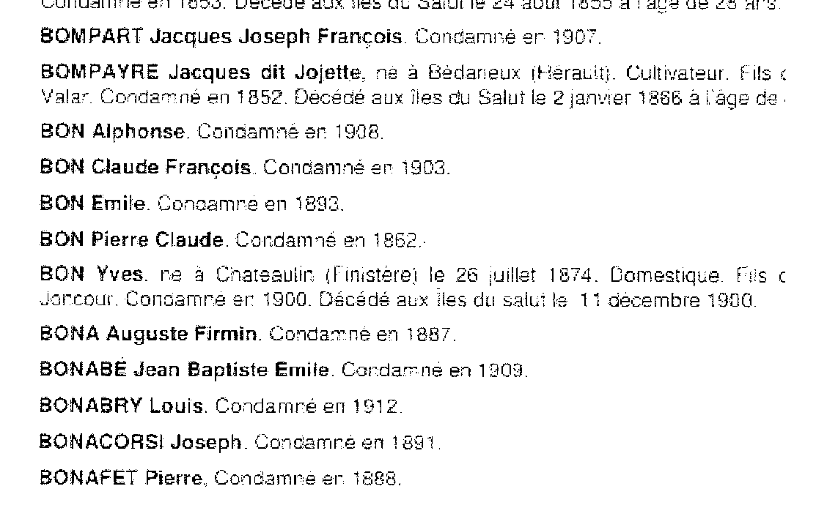
Bagne de Guyane.
Liste de bagnards (gmarchal.free.fr/ ):

Slide 38
En Guyane.
Dossiers aux Archives nationales d’outre-mer ANOM (Aix-en-Provence).
4 dossiers (dont 1 en mauvais état).
Photos obtenues grâce à un membre de l’association « Le fil d’Ariane ».

Slide 39
Classements de Bonabé.
Arrivé en Guyane le 18 janvier 1910. Envoyé aux iles du Salut.
2ème classe le 101/1913.
1ère classe le 1/07/1913.
A Maroni à partir du 16/06/1914.
Impotent définitif pour anémie cérébrale le 27/09/1915.
Aux iles à partir du 25/01/1916.
Débile mental classé aux aliénés le 29/08/1917.
Libérable et 4ème 1ère le 7/01/1919.
Déclassé des aliénés le 27/01/1937.
Arrive à Maroni le 19/02/1937.
Accord pour envoi au Nouveau Camp le 22/03/1937.
Décédé le 12/04/1937 à Maroni âgé de 60 ans (moins 11 jours).

Slide 40
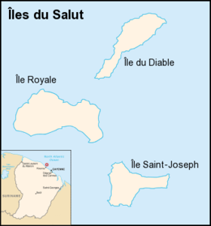

Slide 41
Classements
Arrivé en Guyane le 18 janvier 1910. Envoyé aux iles du Salut.
2ème classe le 101/1913.
1ère classe le 1/07/1913.
A Maroni à partir du 16/06/1914.
Impotent définitif pour anémie cérébrale le 27/09/1915.
Aux iles à partir du 25/01/1916.
Débile mental classé aux aliénés le 29/08/1917.
Libérable et 4ème 1ère le 7/01/1919.
Déclassé des aliénés le 27/01/1937.
Arrive à Maroni le 19/02/1937.
Accord pour envoi au Nouveau Camp le 22/03/1937.

Slide 42
Comportement.
Punitions aux Iles (avant 1914): infraction au règlement (8 jours de prison), non malade (30 jours de prison), « Etant en traitement à l’hôpital, a enlevé le grillage de sa cellule dans le but de se faire (donner) des vivres du dehors (15 jours de cellule).
Punitions à Moroni (1914-1915): refus de travailler (30 jours de prison), répondu incorrectement (15 jours cellule), non malade (15 jours de cellule).
1937: « Très calme, rend de nombreux services soit à l’Asile, soit en sorties d’essais ».

Slide 43
J’ai l’honneur de vous faire connaitre qu’à l’arrivée sur le chantier, le condamné n° matricule 38143 Bonabé 2ème classe a causé du scandale à un tel point que j’ai été obligé de le conduire en cellule.
Cela sous le prétexte qu’il n’avait pas eu de gratifications comme certains de ses codétenus.
Ce condamné qui depuis une ½ heure était sur le chantier ne s’était pas mis au travail. Lui en ayant fait l’observation a répondu : pas de carotte, pas de travail ! C’est fini je ne veux plus rien faire, je m’en fous.
Invité à se mettre au travail, s’y est formellement obstiné. Je lui ai alors fait connaitre le cas dans lequel il se plaçait en refusant le travail.
Il a alors ajouté en criant très fort et d’un air de défi : je le sais, je m’en fous de votre refus, de vos sommations et de votre soufflant, je vous emmerde, je ne cherche que d’aller à la boite.
Devant un tel scandale et voyant qu’il travaillait plutôt pour la galerie, j’ai dû le conduire aux locaux.
J’ignore s’il la simule, mais cet individu a l’air d’un déséquilibré et est de ce fait dangereux.
Ce 16 juillet 1914.Moroni.

Slide 44
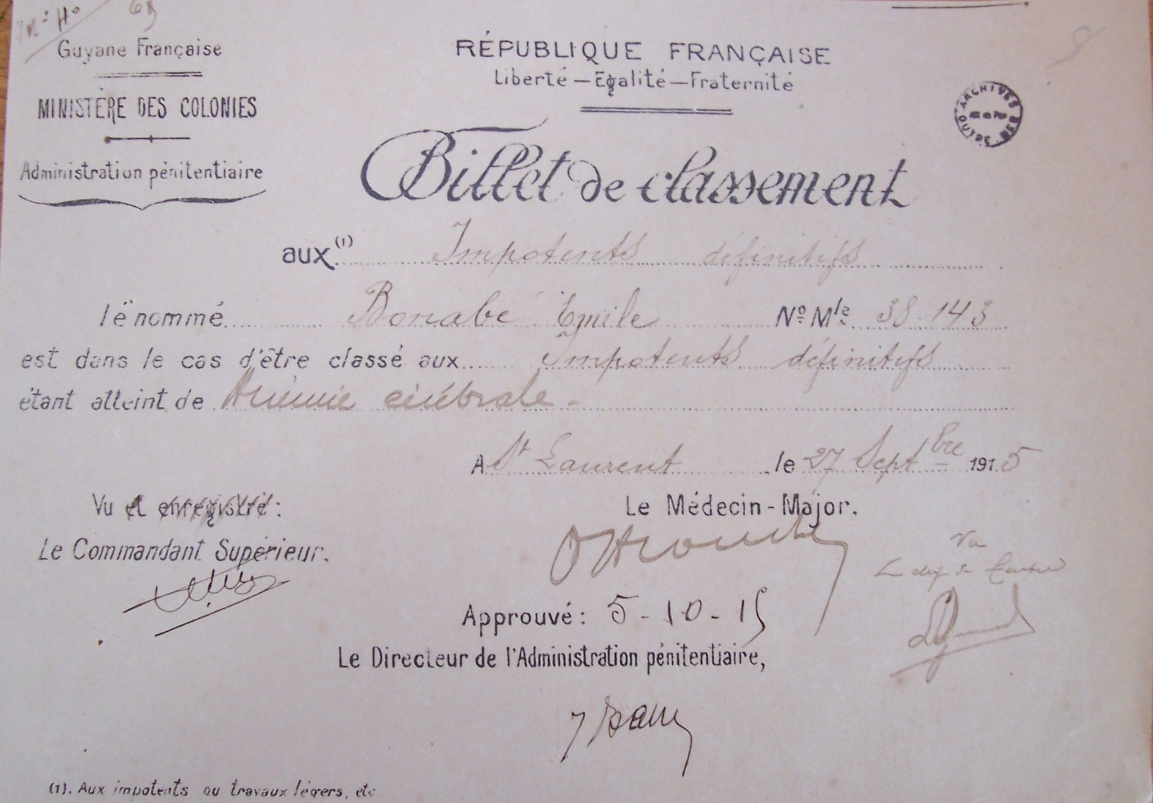
Notes:
Impotent définitif

Slide 45
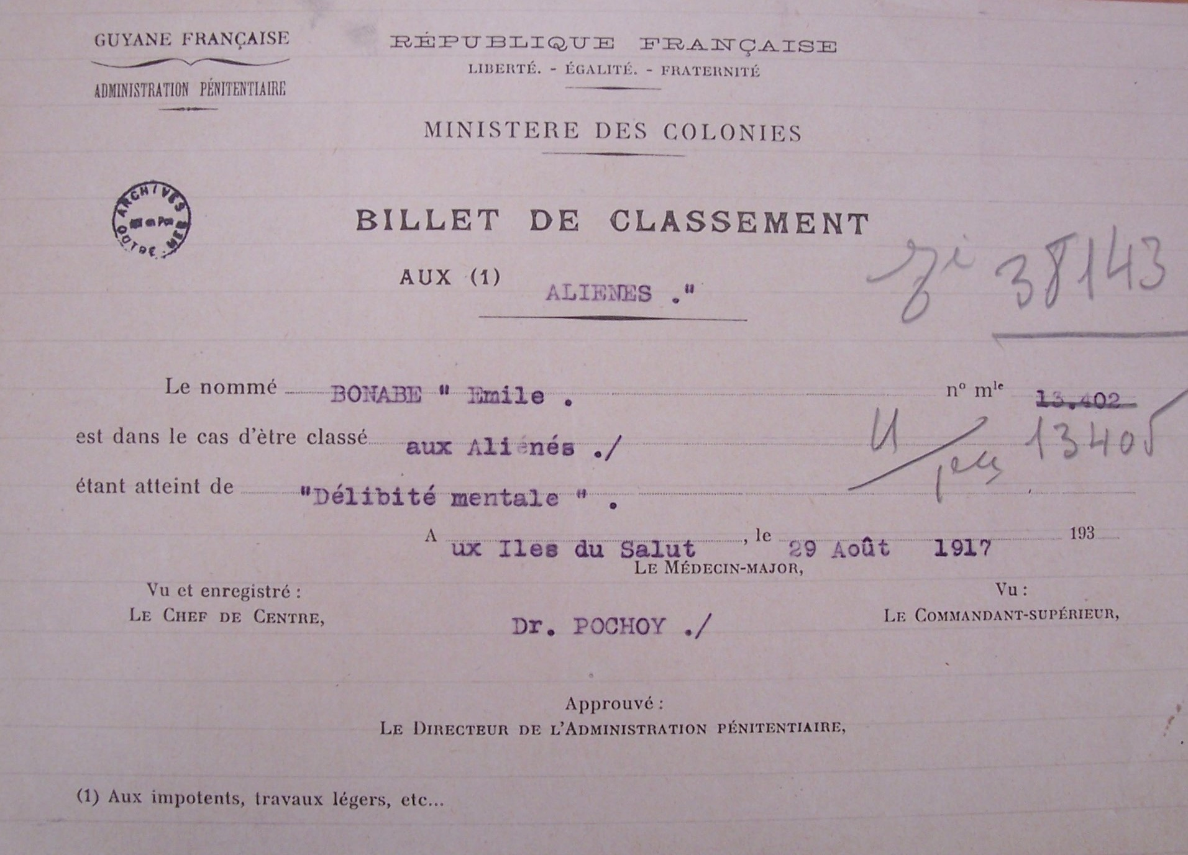
Notes:
Aliéné

Slide 46
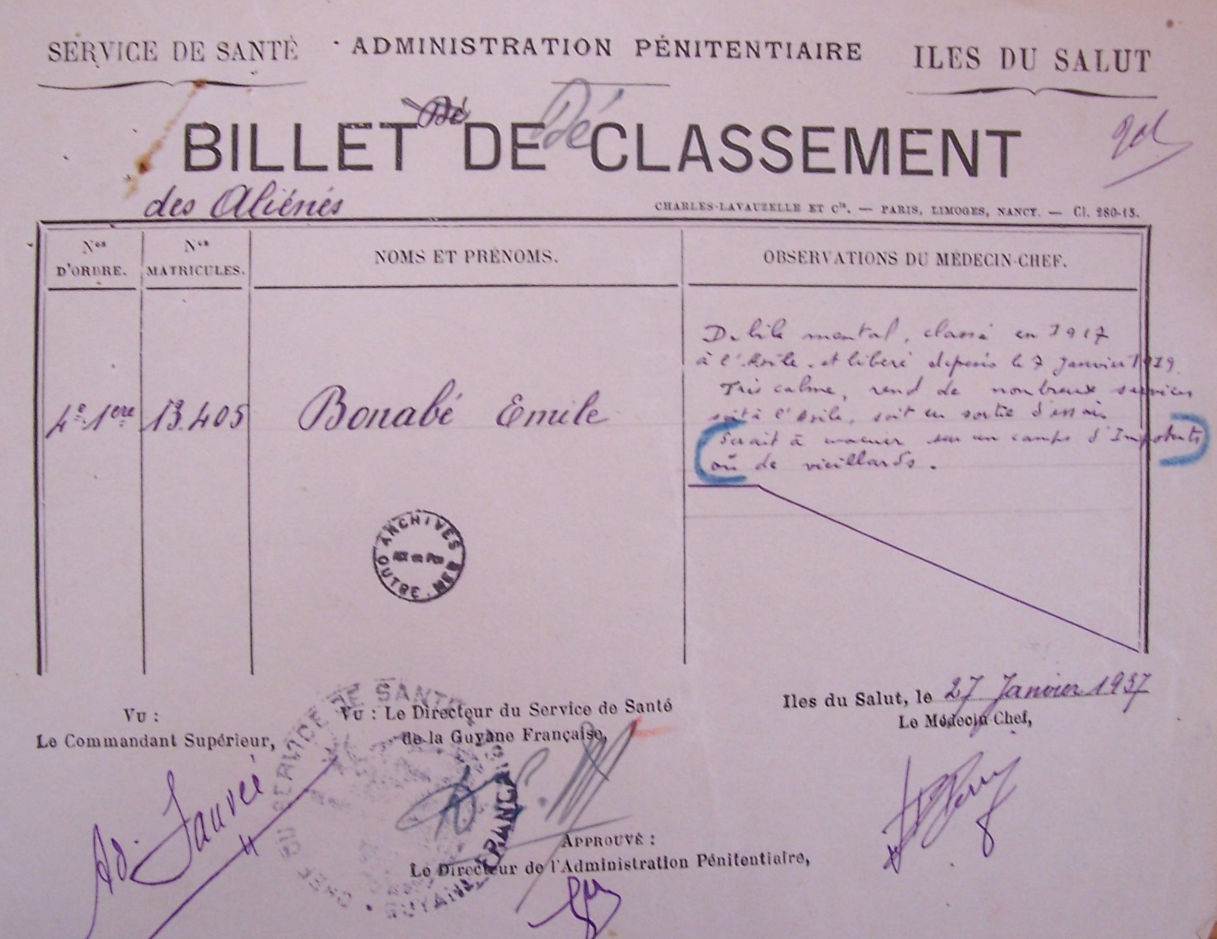

Slide 47
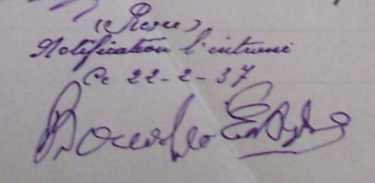
Dernière volonté du 19/02/1937,

Slide 48
Décédé le 18/03/1937 boulevard de la République à Saint-Laurent. Apporté mort à l’hôpital. Il était âgé de 60 ans.
Misère physiologique.
Sans adresse de famille.
Extrait envoyé au maire de Mandray (pas de mention marginale à Mandray).

Slide 49
 |  | Jean-Baptiste VAUTHIER (1730-1784) Anne JEANNETTE (1738-1808)
 | ↙ |  | ↘
Marie-Barbe VAUTHIER (1776-1815) |  |  |  | Joseph VAUTHIER (1762-1819)
↓ |  |  |  | ↓
Marie-Françoise ANTOINE (1810- ) |  |  |  | Jean-Baptiste VAUTHIER (an XII-1816)
↓ |  |  |  | ↓
Jean-Joseph MADRU (1841- ) |  |  |  | Jean-Nicolas VAUTHIER (1841- )
↓ |  |  |  | ↓
Marie-Joséphine MADRU (1873-1964) |  |  |  | Marie Hortense VAUTHIER (1873-1909)

Slide 50
Quelques illustrations du parcours d’un bagnard.

Slide 51
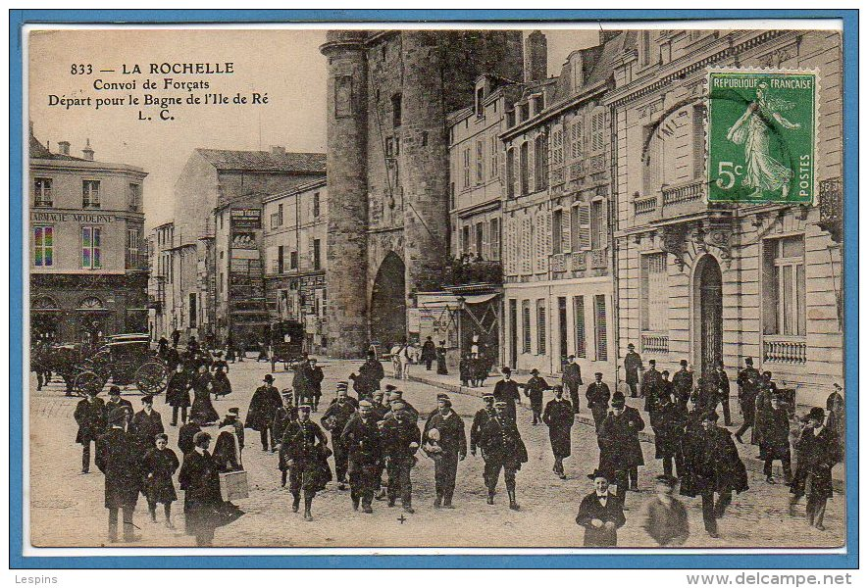

Slide 52
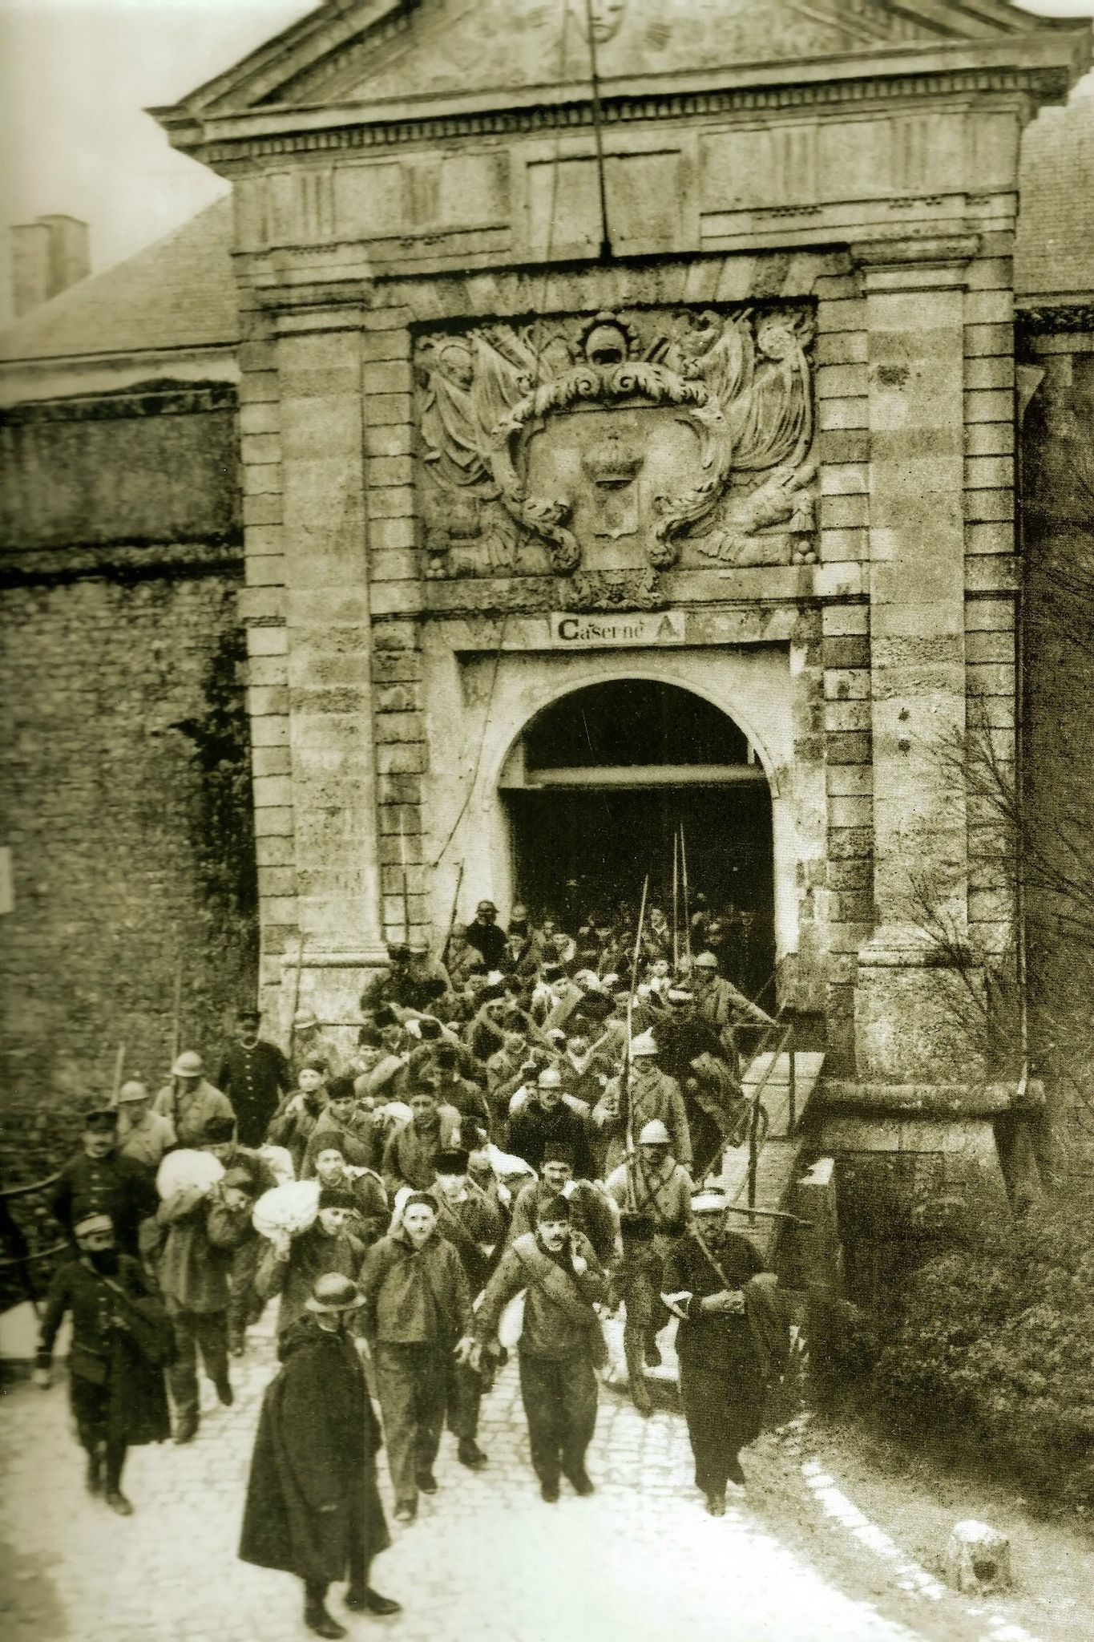
Notes:
Sortie de l’ile de Ré

Slide 53
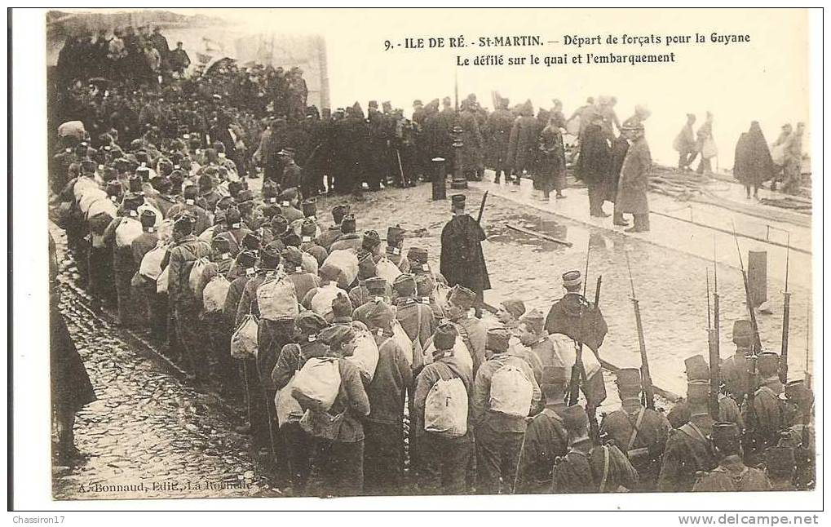

Slide 54
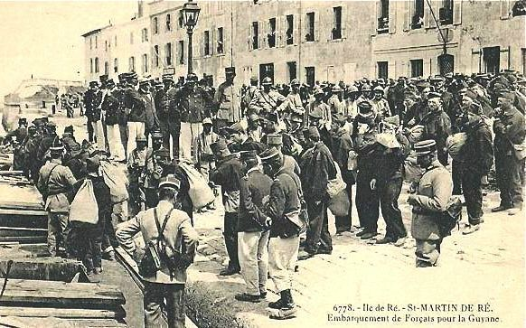

Slide 55
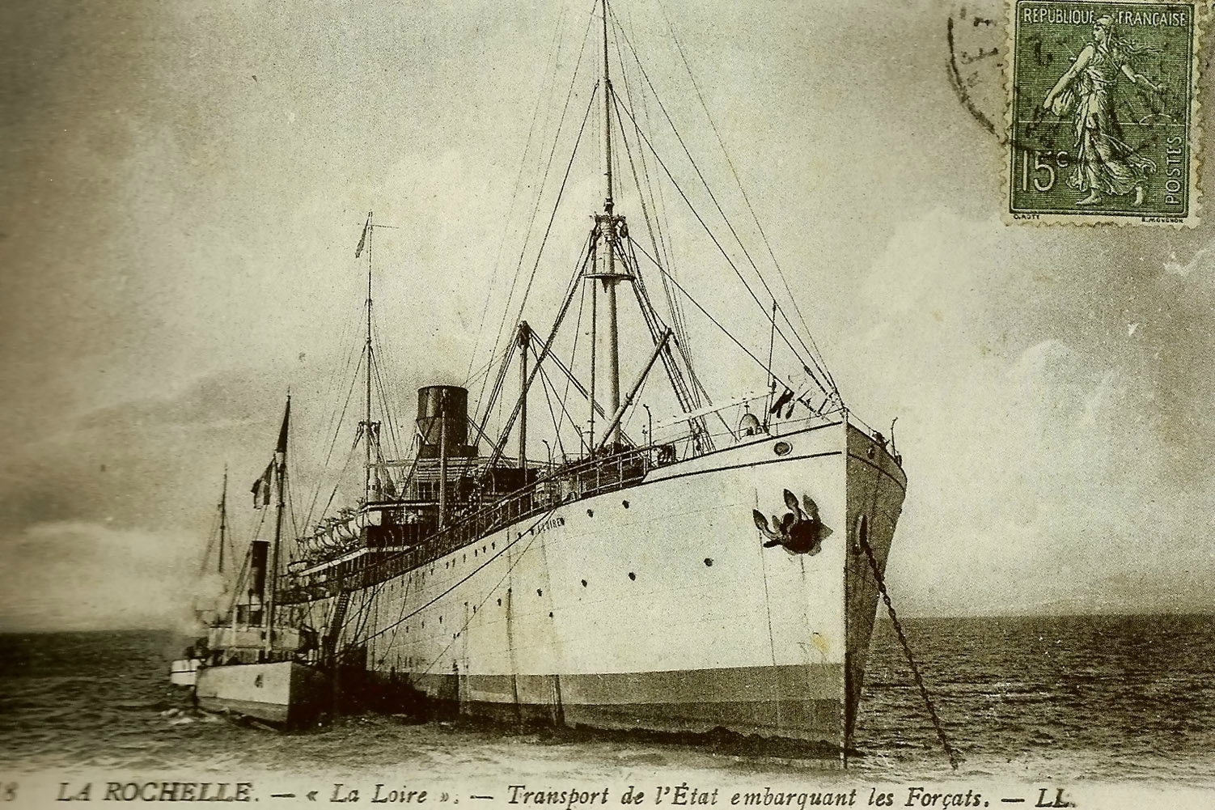

Slide 56
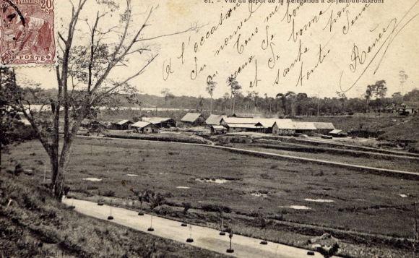
Notes:
Bagne Saint-Jean de Moroni

Slide 57
Quai des Iles du Salut.

Slide 58
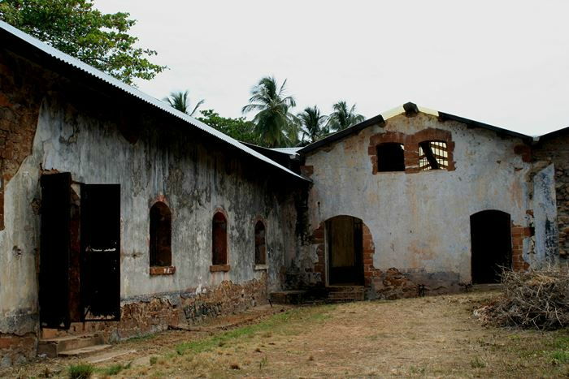
Notes:
Dortoir des détenus.

Slide 60
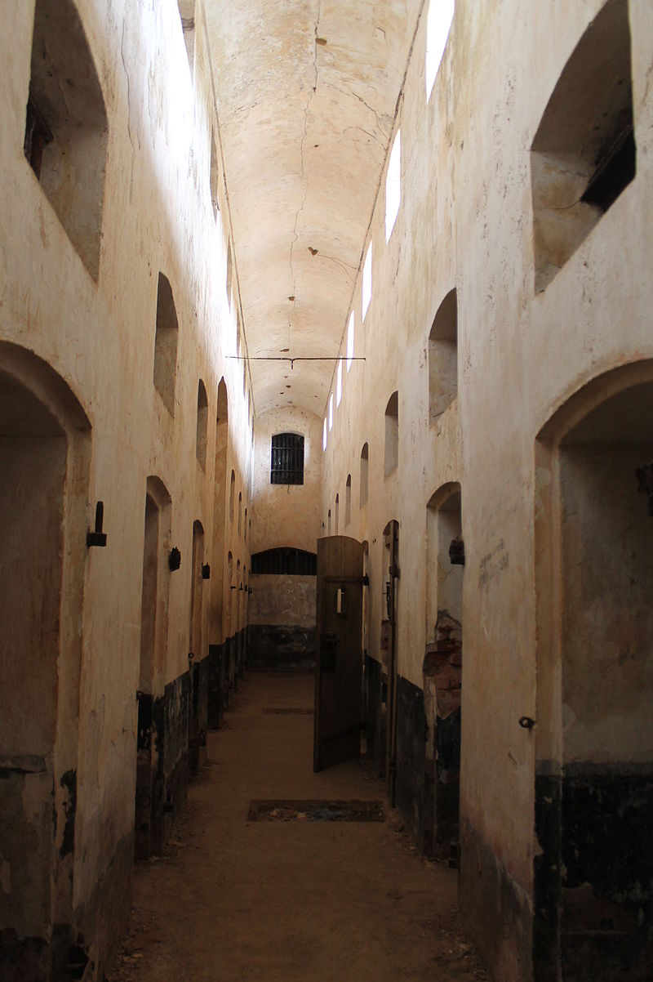
Notes:
Intérieur de la prison du bagne sur l’ile royale.

Slide 61
Saint-Laurent du Maroni. Camp de la transportation.

Slide 62
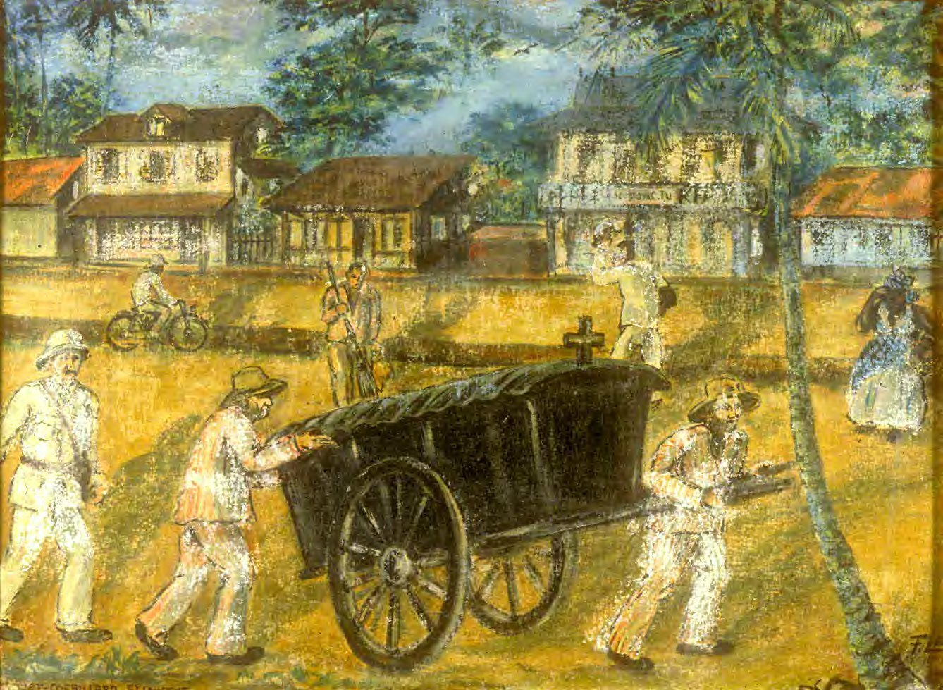

Slide 63
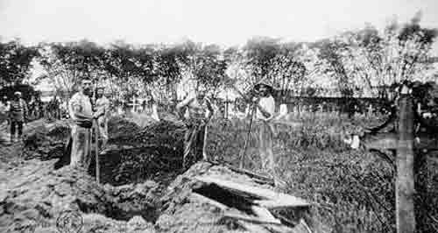

Slide 64
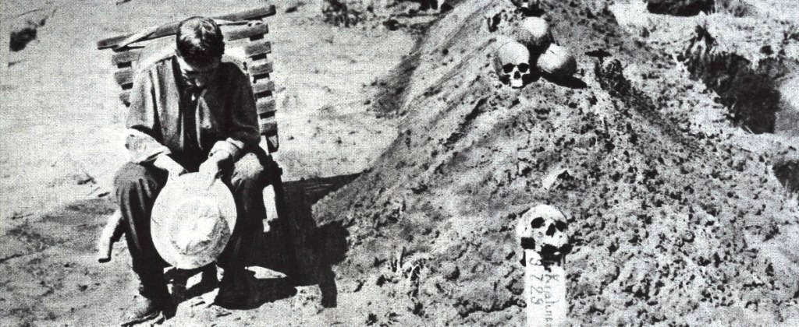

Slide 65
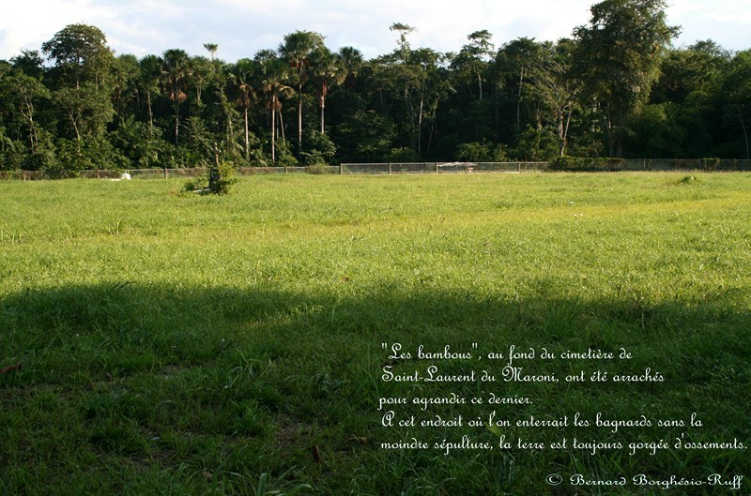

Slide 66
Les descendants.
Le fils Albert (1902-1974):
Élevé dans la famille de sa mère.
Connu comme MATHIS à l’école. Choisira ensuite BONABÉ.
Pensait son père disparu après le divorce.
Ne connaissait les membres de la famille BONABÉ.
Le petit-fils André (1931-2008):
Marin; habitait près de Draguignan.
Ignorait complètement le drame.
A rencontré une cousine qui ne lui a rien révélé.
L’arrière-petit-fils Marc (1963-1981):
Décédé dans un accident de voiture.

